Slide 1
WEB SİTESİ YAYINLAMA İŞLEMLERİ
Nbp220 web projesi yönetimi

Slide 2
Server 2016 IIS Kurulumu
IIS (Internet Information Services), Microsoft tarafından meydana getirilmiş olan bir İnternet bilgi sunucusudur. Daha basite indirgeyecek olursak IIS, işletim sistemi olarak Windows tabanı kullanan web sunucularında bulunur ve Asp.Net web yazılımlarının kolaylıkla görüntülenmesine yardımcı olur. Asp.Net diliyle geliştirilen tüm uygulamalar IIS üzerinde yer alır ve aynı şekilde IIS ile birlikte çalıştırılabilirler

Slide 3
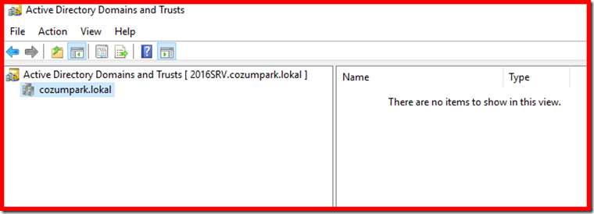
Server 2016 IIS Kurulumu
Windows Server 2016 ve üzerinde Active Directory yapısı kurulu durumda

Slide 4
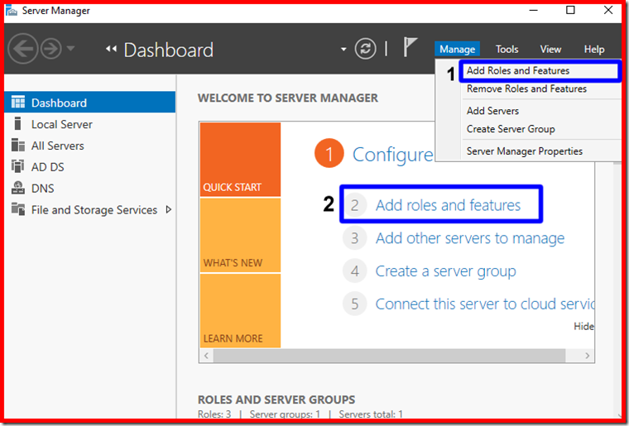
Server 2016 IIS Kurulumu
Ortama göz attıktan sonra platform olarak IIS yapısını kullanacağımız için işlemlerimize IIS rolünü kurarak başlayalım. Server Manager üzerinde aşağıdaki iki alandan bir tanesini kullanarak rol ekleme adımlarına başlayabiliriz.

Slide 5
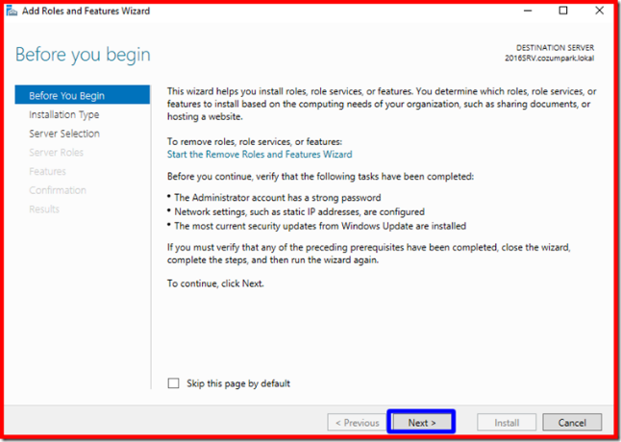
Server 2016 IIS Kurulumu
Açılan ekranda sihirbaz ile yapabileceklerimiz noktasında bilgi verilmektedir. Next ile bir sonraki ekranımıza ilerleyelim.

Slide 6
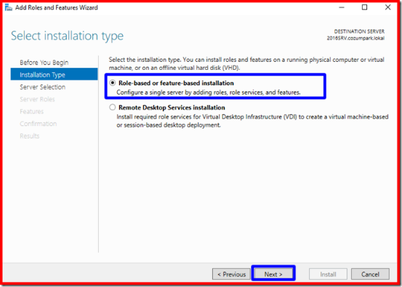
Server 2016 IIS Kurulumu
Açılan ekranımızda iki seçeneğimiz yer almaktadır. Bunlardan birincisi olan;
Role-based or feature-based insallation : Rol ve Özellik bazında ekleme kurulum yapma imkânı verir. Windows Server 2016 içerisinde sahip olduğumuz sürüme göre, içerisinde bulunan ve ihtiyacımız olan rol ve özellikleri buradan ekleyip kaldırabilmekteyiz.
Remote Desktop Services installation: Eski zamanlarda Terminal Servis olarak anılan ve şimdi RDS (Remote Desktop Services) uzak masaüstü yapılandırmasını hızlı ve standart olarak buradan yapabilmekteyiz.
Bu nedenle biz IIS rolünü kuracak olduğumuz için Role-based or feature-based insallation seçimini yaparak Next ile ilerliyoruz.

Slide 7
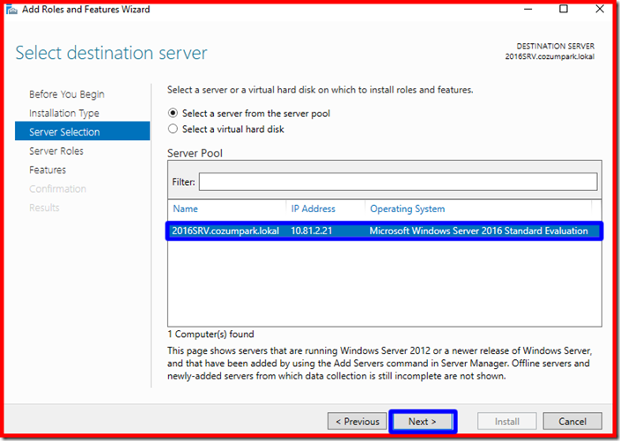
Server 2016 IIS Kurulumu
Bu sunucumuza IIS rolünü kuracak olduğumuzdan Adı, ip adresi ve versiyon bilgisi sunulan sunucumuzu seçerek Next ile ilerliyoruz.

Slide 8
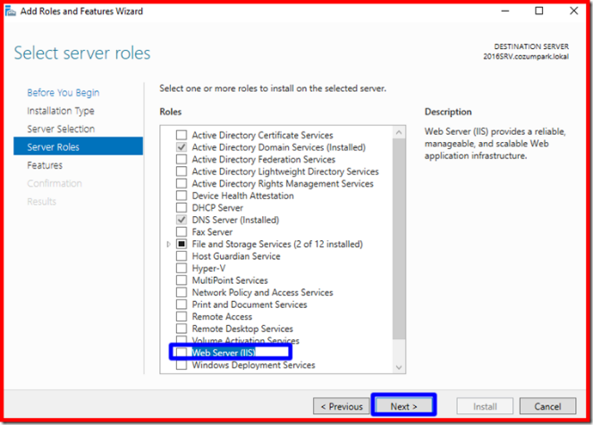
Server 2016 IIS Kurulumu
Karşımıza gelen ekrandan kuracak olduğumuz Web Server (IIS) rolünü seçiyoruz.

Slide 9
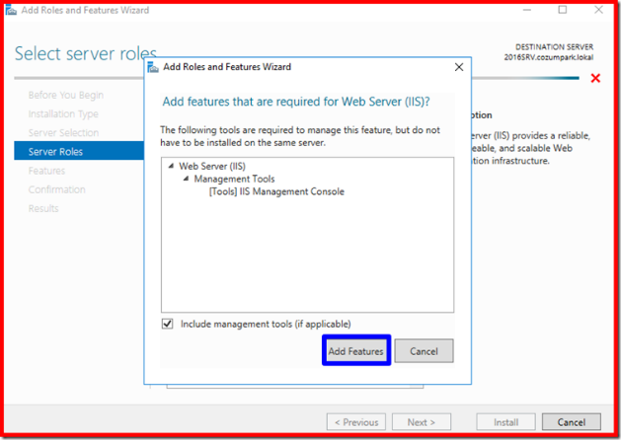
Server 2016 IIS Kurulumu
IIS rolünü kurmak istediğimizde bu rolün kurulabilmesi için farklı özelliklerin ve bileşenlerin gerekli olduğunu gösteren bir ekran karşımızda belirliyor. Rol kurulumu için gerekli olan bu bileşenlerinde yüklenmesi için Add Features butonuna tıklayalım.

Slide 10
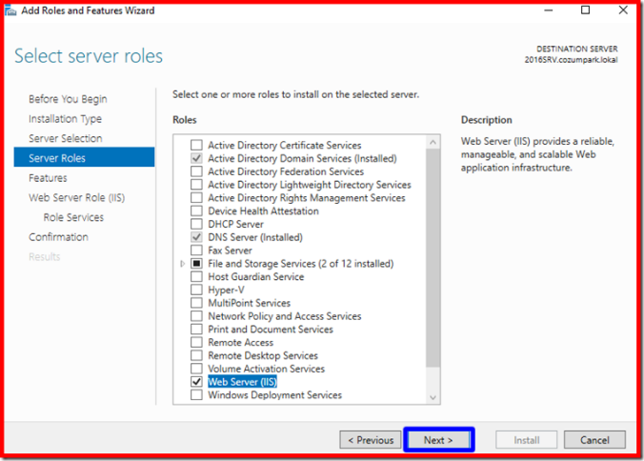
Server 2016 IIS Kurulumu
Şimdi kurulacak olan rolümüz seçili hale geldi. Bir sonraki adıma ilerleyebiliriz. Şimdi Next butonuna tıklayarak bir sonraki adıma ilerleyelim.

Slide 11
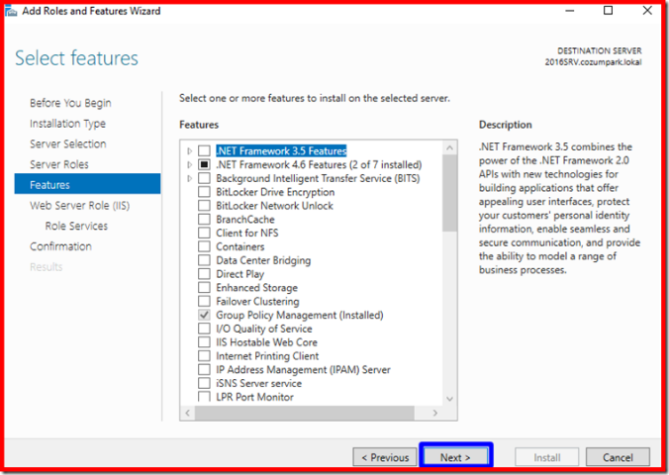
Server 2016 IIS Kurulumu
Bir sonraki ekranımızda özellik ekleme ekranımız bizi karşılamakta. Bir özellik ekleme istediğimiz durumda bu ekranı kullanmalıyız. Biz bu ekranda bir özellik eklemeyeceğimiz için Next ile ilerleyebiliriz.

Slide 12
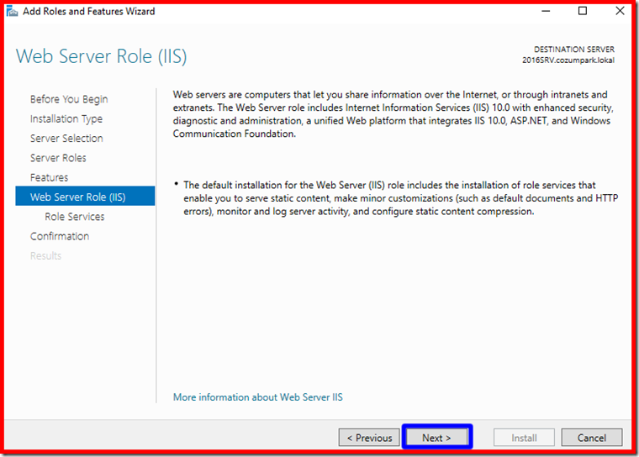
Server 2016 IIS Kurulumu
Bu ekranımızda kurulacak olan IIS versiyonu ile ilgili olarak bilgiler sunulmakta. Bir bakıma sihirbaz görevi gören bu ekranımızı Next ile geçelim.

Slide 13
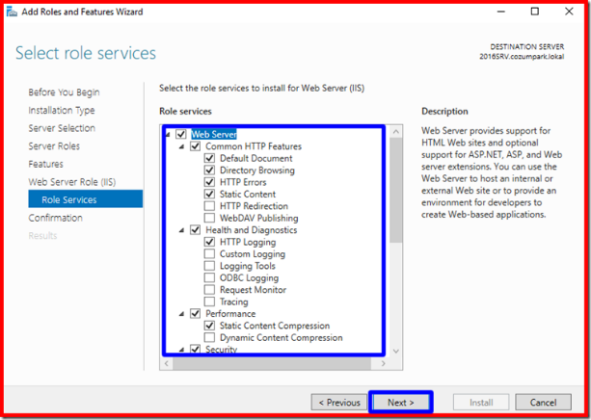
Server 2016 IIS Kurulumu
IIS rolü üzerinde çok sayıda bileşen ve ayar olmasından dolayı karşımıza özelleştirmeler yapabilmemiz için bir ekran geldi. Biz aşağıdaki ayarlar ile ilerliyor olacağız. Örnek olarak HTTP Redirection gibi yönlendirme işlemi yapacaksanız buradan bu özelliği aktif etmeniz gerekmektedir. Bir varsayılan ayarları kullanacağımız için bu adımı Next ile geçelim.

Slide 14
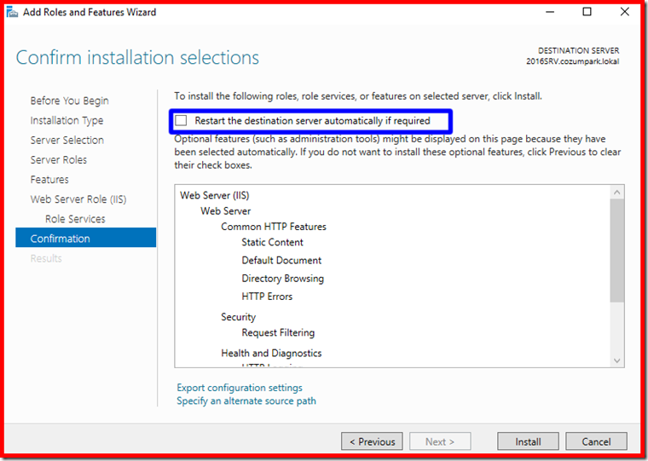
Server 2016 IIS Kurulumu
Restart the destination server automatically if requred seçimini yaparak rollerin kurulumu sonrası yeniden başlatma gerekmesi durumunda bu işlemin otomatik olarak gerçekleşmesini sağlayalım.

Slide 15
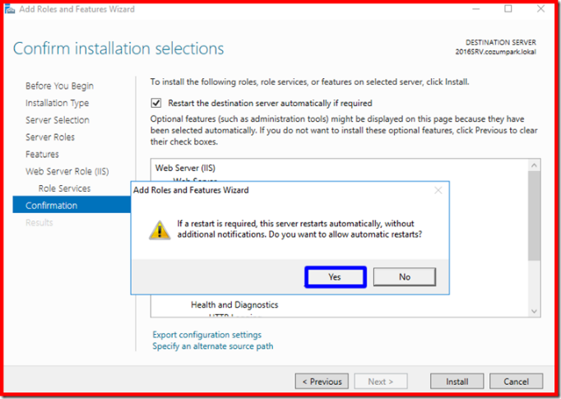
Server 2016 IIS Kurulumu
Karışımıza gelen sorun ekranında YES butonuna tıklayalım ve yeniden başlama işlemine onay verdiğimizi belirtmiş olalım.

Slide 16
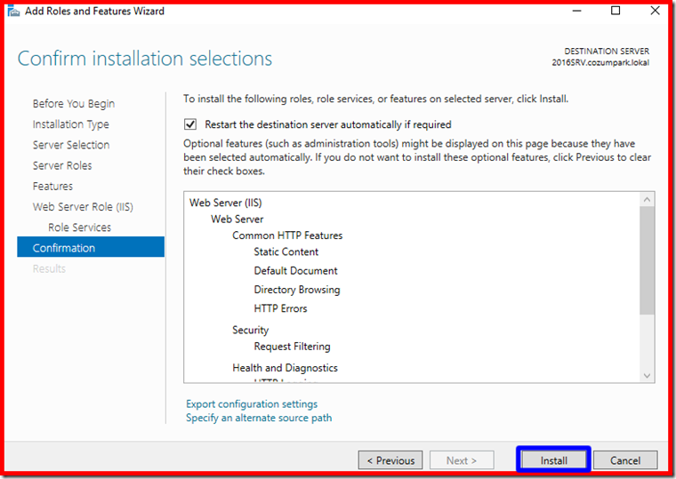
Server 2016 IIS Kurulumu
Bu ekranımızda Install butonumuza tıklayarak kurulum işlemimizi başlatalım.

Slide 17
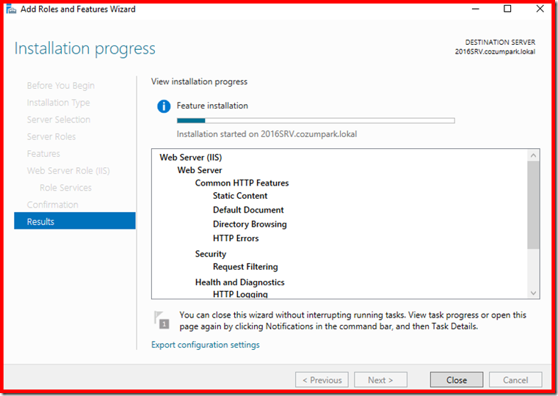
Server 2016 IIS Kurulumu
Rolümüz kurulmaya başladı.

Slide 18
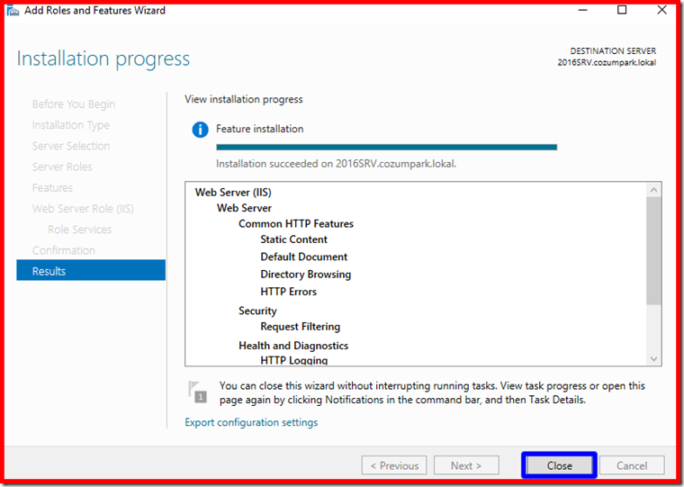
Server 2016 IIS Kurulumu
Kurulum işlemimiz tamamladı. Close kurulum adımımızı tamamlayalım.

Slide 19
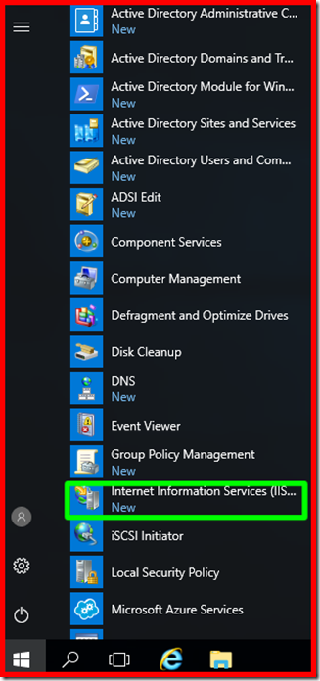
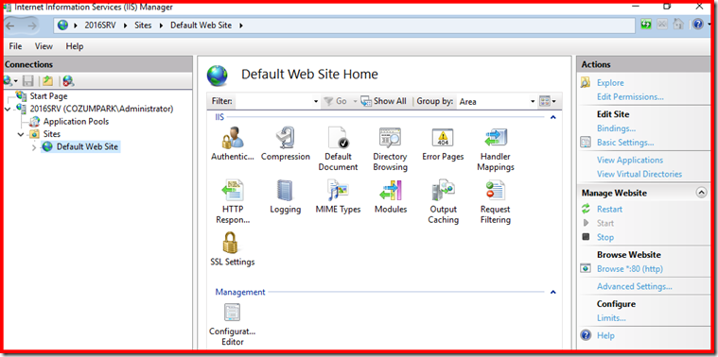
Server 2016 IIS Yapılandırma
Varsayılan bir site oluşmuş durumda.

Slide 20
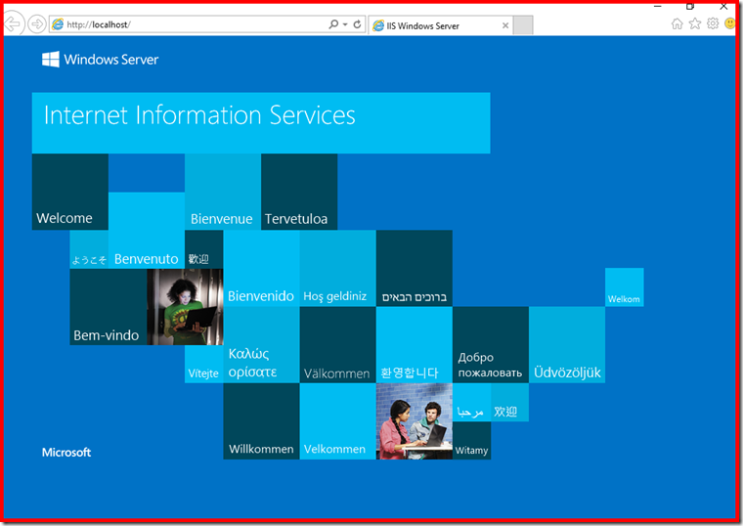
Server 2016 IIS Yapılandırma
http://localhost http://ipadresi veya http://sunucuismi şeklinde varsayılan IIS sitesine erişim sağlayabiliriz. Aşağıdaki ekran geldiğine göre kurulum sorunsuz tamamlanmış ve servisler ayakta demekti

Slide 21
IIS Üzerinde Çoklu Site Yayımlamak
Host Header : IIS üzerinde bir ip adresi için birden çok web sitesi barındırmak istiyorsanız eğer host header kullanmanız gerekmektedir. Bunun temel sebebi bu Web server ip adresi için gelen bir paket içerisinde source ip , destination ip , source port ve destination port bulunur ki hedef ip ile hedef port bellidir ( ip olarak web server’ ın ip adresi , port olarak ise varsayılan olarak 80 nolu port kullanılır ). Sorun ise şudur, eğer siz bu web server üzerinde birden çok web sitesi oluşturursanız böyle bir isteği hangi web sitesi için geldiğini anlayamazsınız, bu nedenle insanlar ip üzerinden değil de URL ile yani web sitelerinin adresi ile size gelirler, sizde IIS üzerinde her bir web sitesi için sen www.ankara.edu.tr’ sin, sen www.turkiye.gov.tr’ sin gibi bir tanımlama yaparız.

Slide 22
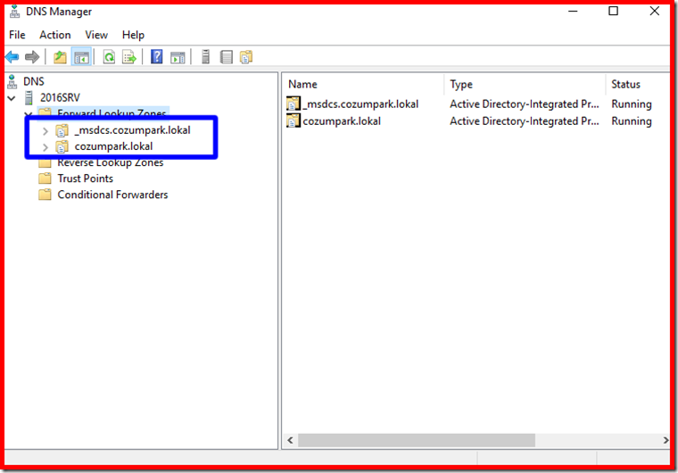
IIS Üzerinde Çoklu Site Yayımlamak
Öncelikle oluşturulan siteler için dns üzerinde gerekli kayıtları açmamız gerekmekte. Şu an aşağıdaki resimde Active Directory kurulumu sırasında gelen kayıtlar gelmekte.

Slide 23
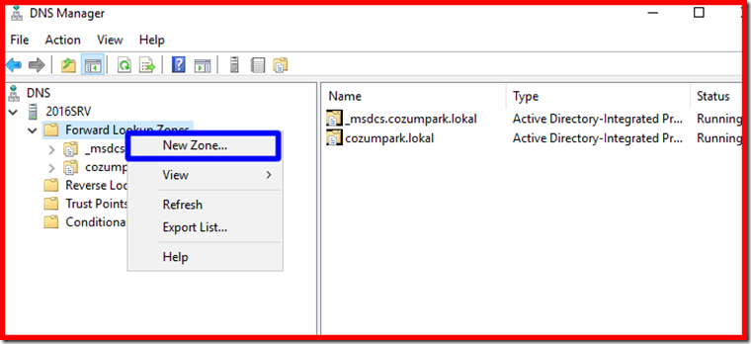
IIS Üzerinde Çoklu Site Yayımlamak
Oluşturulacak olan siteler için yeni DNS zone tanımlamaları yapılmalı. Bu nedenle DNS üzerinde sağ tıklayarak New Zone… kısmına tıklayalım.

Slide 24
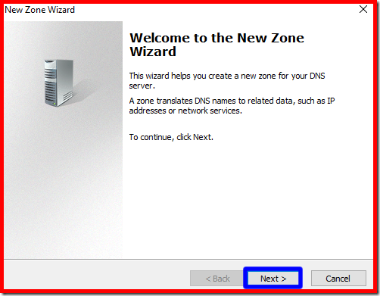
IIS Üzerinde Çoklu Site Yayımlamak
Açılan ekranda sihirbazı geçmek için Next butonuna tıklayalım.

Slide 25
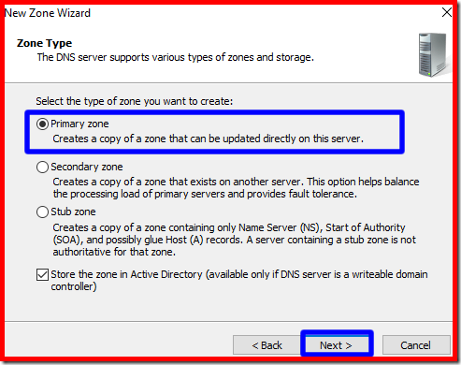
IIS Üzerinde Çoklu Site Yayımlamak
Biz yeni ve ayrı bir zone tanımlayacağımız için Primary Zone seçimi yaparak Next ile bir sonraki adıma ilerleyelim.

Slide 26
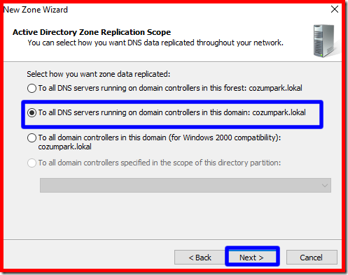
IIS Üzerinde Çoklu Site Yayımlamak
Bizim ortamımızda tek bir dns sunucumuz olduğu için To all DNS server running on on domain controllers in this domain : cozumpark.lokal seçimini yaparak Next ile bir sonraki adıma ilerleyelim.

Slide 27
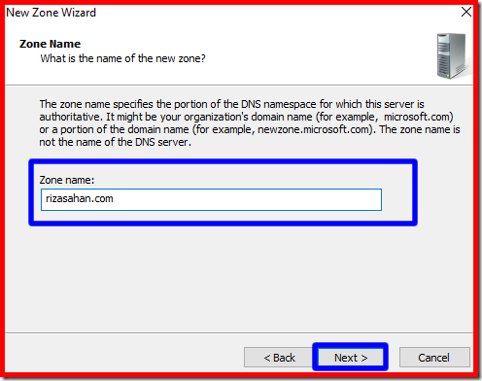
IIS Üzerinde Çoklu Site Yayımlamak
Oluşturulacak olan dns zone için bilgileri girelim. Biz IIS üzerinde rizasahan.com isimli bir site barındıracağımız için zone bilgisi olarak rizasahan.com olarak tanımlamamızı yapıp bir sonraki adıma Next ile ilerliyoruz.

Slide 28
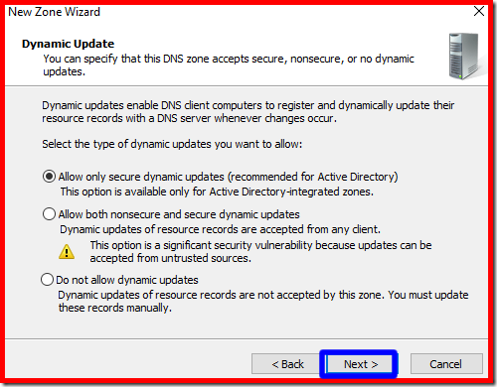
IIS Üzerinde Çoklu Site Yayımlamak
Aşağıdaki seçimi değiştirmeden Next ile son adıma ilerleyelim.

Slide 29
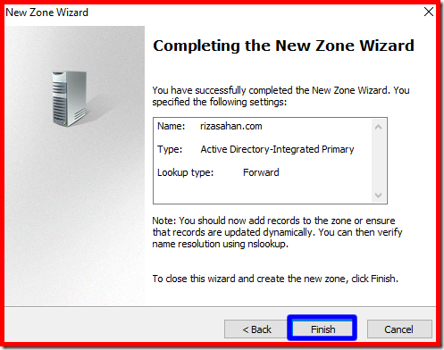
IIS Üzerinde Çoklu Site Yayımlamak
Şu ana kadar olan işlemlerin bir özeti bizi karşıladı. Tanımlama işlemini tamamlamak için Finish butonuna tıklayarak bu adımı da bitirelim.

Slide 30
IIS Üzerinde Çoklu Site Yayımlamak
Örneğimizi iki site ile yapacağımız için yeni bir zone tanımlama işlemini yukarıdaki adımlar ile yapalım. Ben cozumpark.com için bir tanımlama işlemi daha yapıyoruz.

Slide 31
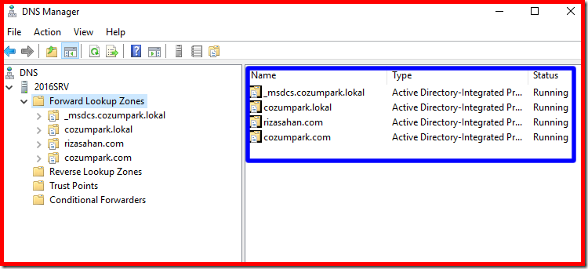
IIS Üzerinde Çoklu Site Yayımlamak
Dns tanımlama işlemleri aşağıdaki gibi durumda. Şimdi Zone tanımlarının içine ilgili tanımları yapma zamanı geldi.

Slide 32
IIS Üzerinde Çoklu Site Yayımlamak
Öncelikle cozumpark.com zonu üzerinde sağ tıklayarak New Host (A or AAAA)… kısmına tıklayalım. Bu kayıtlar ne işe yarar noktasında ise aşağıdaki bilgilerden yararlanabilirsiniz. Bu kayıtlar genel kayıtlar olup bu kayıtlar haricinde birçok kayıt türü daha bulunmaktadır.
MX Kaydı;
MX kayıtları, alan adınıza gelen e-posta iletilerinin hangi sunucuya yönlendirileceğinin bilgisini içerir. Server alanında belirtebileceğiniz örnek veriler mail.alanadiniz.com ya da aspmx.L.google.com gibi e-posta sunucularının adresleridir. Priority olarak adlandırılan değer iletilerin hangi öncelik sırasında belirtilen sunuculara yönlendirileceğini belirleyen değerdir. Alan adınız için birden fazla MX kaydı tanımlayabilirsiniz. Bu durumda iletileriniz öncelikli olarak en düşük Priority değerine sahip sunucuya, bu sunucudan cevap alınılmazsa sıralamadaki diğer sunuculara yönlendirilir.

Slide 33
IIS Üzerinde Çoklu Site Yayımlamak
A Kaydı;
Adres (A) kaydı, host adını bir IP adresine yönlendirir. Örneğin, www.cozumpark.com adresinin direkt olarak sizin ana bilgisayarınıza (ip adresi 192.168.1.1 olsun) yönlendirilmesini istiyorsanız, şunun gibi bir kayıt girmeniz gerekir:
cozumpark.com. A 192.168.1.1
En çok kullanılan kayıt türü diyebiliriz. Alan adınıza bağlı bir alt alan adının hangi IP adresine yönlendirileceği bilgisini içerir. Örnek olarak alan adınıza bağlı “www” alt alan adının, web sitenizin barındırıldığı sunucu IP adresine yönlendirilmesinde kullanılır.

Slide 34
IIS Üzerinde Çoklu Site Yayımlamak
CNAME Kaydı;
CNAME, bir bilgisayarın, bir veya daha fazla host adı tarafından bilinmesini sağlar. Öncelikli olarak bir A kaydı mutlaka olmalıdır ki bu resmi bir isim olmalı. Örneğin:
cozumpark.com.com. A 192.168.1.1
CNAME’i kullanarak, diğer host adlarını bir resmi (A kaydı) adrese yönlendirebilirsiniz. Örneğin:
ftp.cozumpark.com. CNAME cozumpark.com.
mail.cozumpark.com. CNAME cozumpark.com.
ssh.cozumpark.com. CNAME cozumpark.com.
CNAME kayıtları, domaininizi ftp.cozumpark.com, mail.cozumpark.com vb. vasıtasıyla görüntülemenize yardımcı olur. Uygun bir CNAME kaydınız yoksa bu tip adresleri kullanarak, sunucunuza bağlanamazsınız

Slide 35
IIS Üzerinde Çoklu Site Yayımlamak
TXT Kayıtları;
Bu tip kayıtlar özel amaçlı kayıtlardır. Genellikle spam e-posta gönderimleri engellemek için düşünülmüş kurallardan biri olan “SPF” kayıtlarını tanımlamak için kullanılır.

Slide 36
IIS Üzerinde Çoklu Site Yayımlamak
PTR Kaydı;
Sadece Reverse Lookup Zone da kullanılabilir. Ip adresinden isme eşleşme yapan kayıttır. Yani 192.168.1.1 li ip ye sahip makinenin ismi nedir sorusuna DNS server PTR kayıtlarına bakarak cevap verir.
Pointer (imleç) kaydı, aramaları tersine çevirmek için kullanılır. Örneğin, 192.168.0.1‘i www.cozumpark.com ile eşleştirmek istediniz, kaydınız şu şekilde görünür: 1.0.168.192.in-addr.arpa PTR www.cozumpark.com.

Slide 37
IIS Üzerinde Çoklu Site Yayımlamak
NS Kaydı;
Network üzerinde bulunan ve kullanım da olan Dns Serverları tanımlar. Yani bir dns server network deki diğer Dns server dan bu kayıt sayesinde daha kolay ve hızlı bir şekilde haberdar olabiliyor denilebilir.
NS kayıtları, alan adları için, geçerli sunucu isimlerini belirlemeyi sağlar. NS kayıtları, sitenizin çalışmaya son vermesine neden olabilir. Genelde NS kayıtlarını değiştirmeye gerek yoktur.

Slide 38
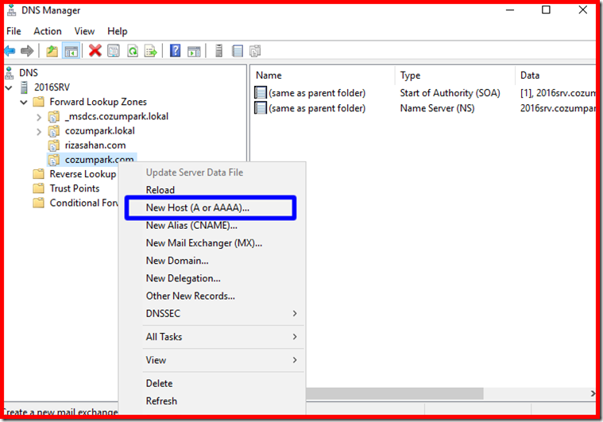
IIS Üzerinde Çoklu Site Yayımlamak
AAA Kaydı;
A kaydı ile aynı işi yapar yani hostnameleri ip adresleri ile eşler ama ip V6 ile kullanılmak üzere tasarlanmış bir kayıttır.
Şimdi kaydımızı açabiliriz.

Slide 39
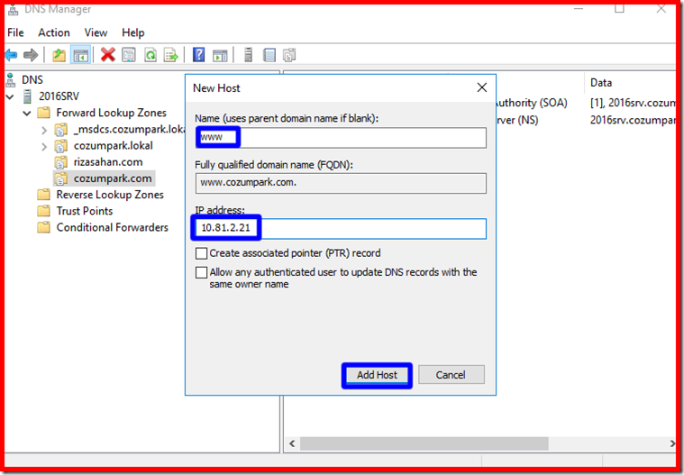
IIS Üzerinde Çoklu Site Yayımlamak
Biz www.cozumpark.com adresine gelen istekleri yönlendireceğimiz için rizasahan.com dns zone tanımları içerisinde www kaydı oluşturuyoruz. Name olarak www ip adresi olarak ise 10.81.2.21 (DNS sunucu ip adresi ) bilgisini girip Add Host butonuna tıklayalım.

Slide 40
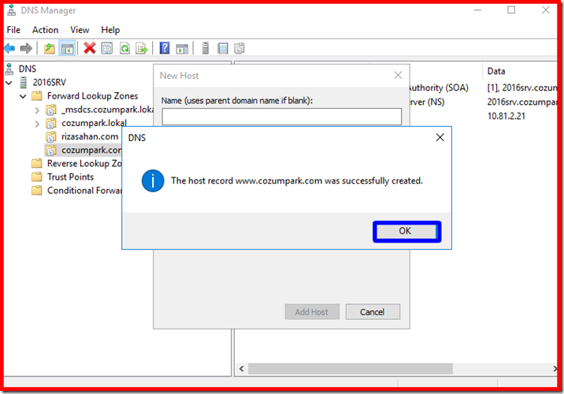
IIS Üzerinde Çoklu Site Yayımlamak
Kaydımızın oluşturulduğuna dair gelen bilgi mesajını OK ile geçelim.

Slide 41
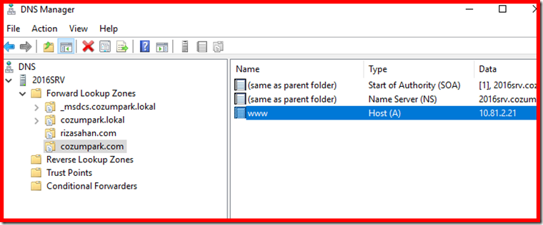
IIS Üzerinde Çoklu Site Yayımlamak
Oluşan www kaydımız aşağıdaki gibi gözükecektir.

Slide 42
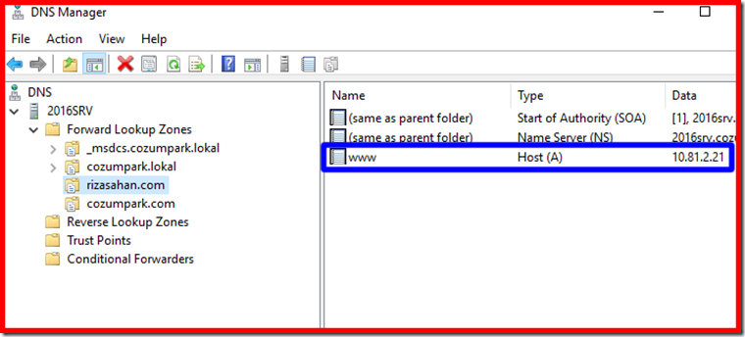
IIS Üzerinde Çoklu Site Yayımlamak
Aynı işlemi yukarıdaki adımları takip ederek rizasahan.com Dns Zone içinde yapalım. Durum aşağıdaki gibi olacaktır.

Slide 43
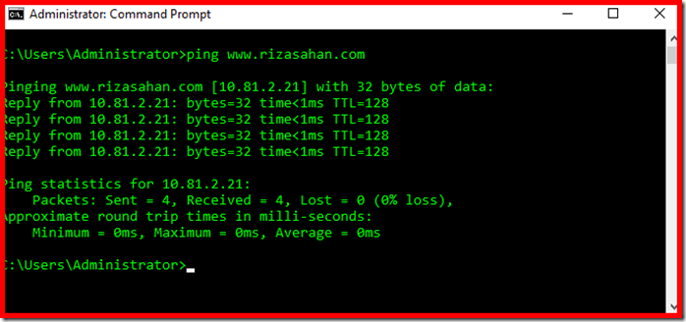
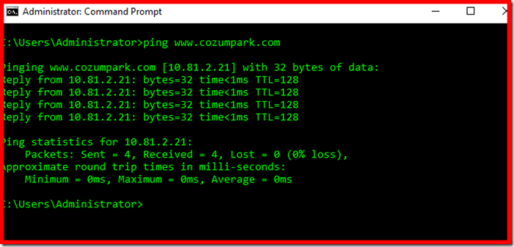
IIS Üzerinde Çoklu Site Yayımlamak
Evet DNS tarafında yapılacak olan işlemler bunlar. Şimdi www.rizasahan.com ve www.cozumpark.com isimlerine ping atalım. İşlem başarılı olduğundan ping isteklerimize yanıt alabiliyoruz. Bu durumda sorun yaşamanız durumunda ipconfig/ flushdns komutu ile Dns önbelleğini temizleyip ping işlemini tekrar deneyerek veya yine çözülmez ise dns servislerini restart ederek sorunu aşabilirsiniz.

Slide 44
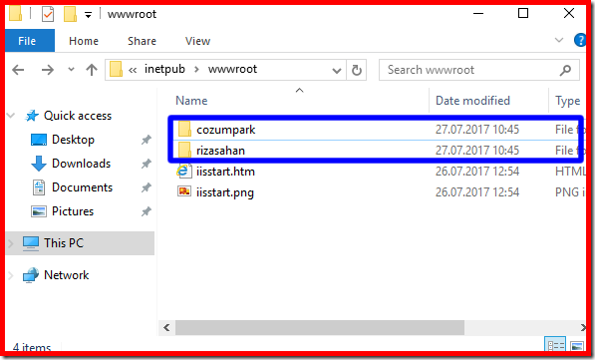
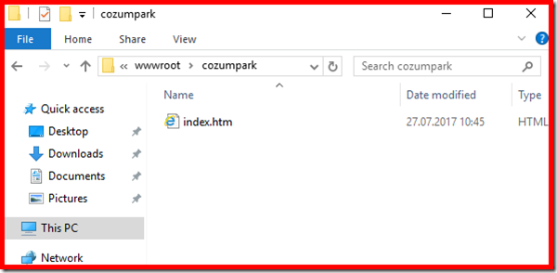
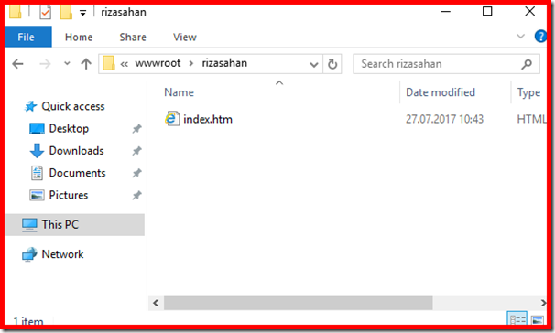
IIS Üzerinde Çoklu Site Yayımlamak
IIS üzerinde siteler genelde c:\inetpub\wwwroot dizininde tutulur. Biz iki site ile test yapacağımız için ben iki adet örnek site tasarlayarak bunları oluşturduğum klasörlere aktaralım.
Sitelerin içerisinde örnek birer htm dosyası yer almakta.

Slide 45
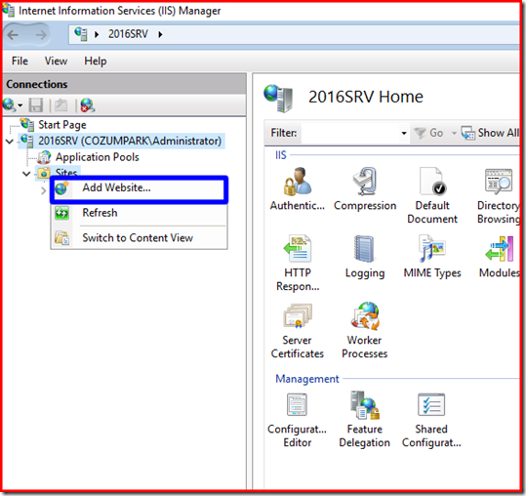
IIS Üzerinde Çoklu Site Yayımlamak
Şimdi IIS üzerinde www.rizasahan.com ve www.cozumpark.com sitelerini çalıştırmak için gerekli işlemlere başlayalım. İlk olarak yeni bir site oluşturmak için iis üzerinde Sites kısmına sağ tıklayarak Add Website… kısmına tıklayalım.

Slide 46
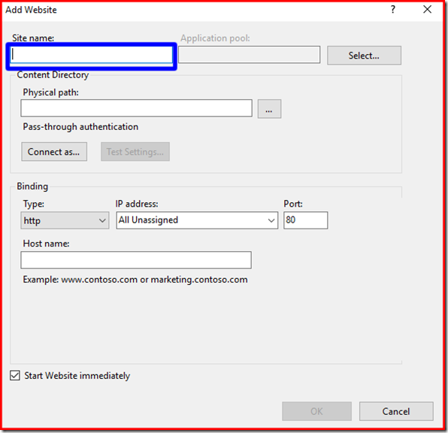
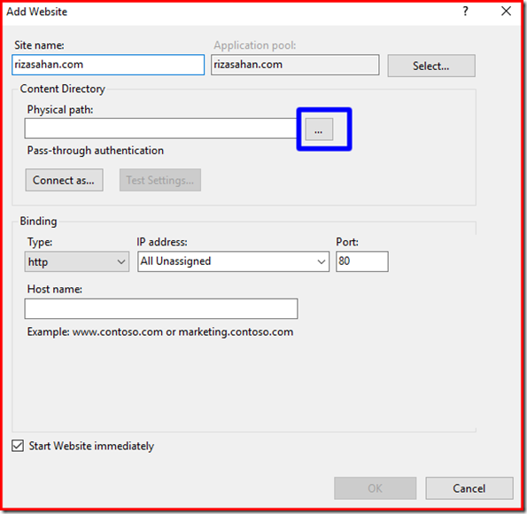
IIS Üzerinde Çoklu Site Yayımlamak
Açılan ekranda sitemize bir isim verelim.
Sitemize rizasahan.com ismini verdikten sonra … butonu ile sitenin tutulduğu yolu gösterelim.

Slide 47
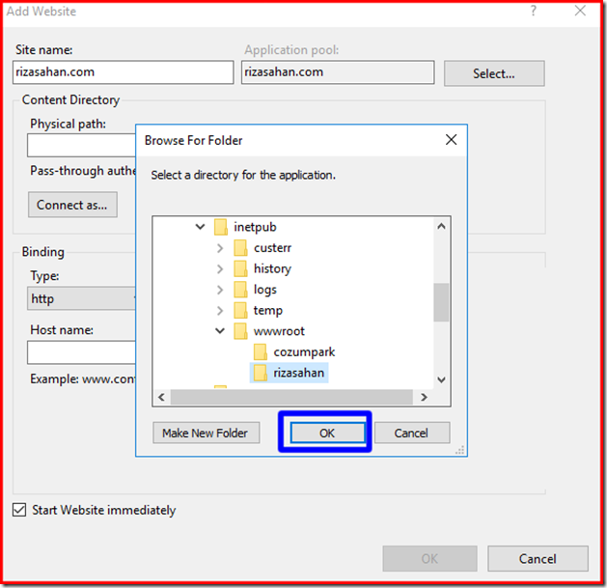
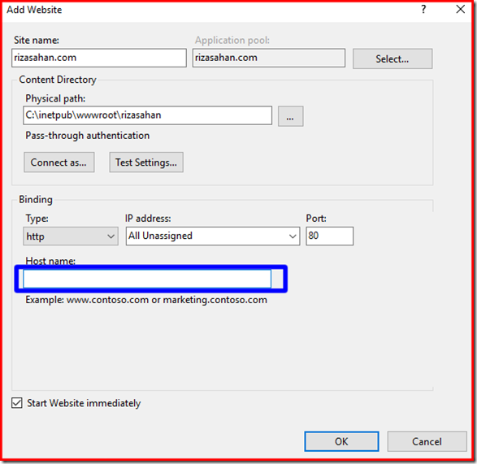
IIS Üzerinde Çoklu Site Yayımlamak
Sitemizin yolunu size yukarıda göstermiş olduğum C:\inetpub\wwwroot dizini altından gösterip işlemi OK butonuna tıklayarak tamamlıyorum.
Sitemizin yolunu da gösterdiğimize göre sitemize giriş yapılacak olan linki tanımlamamız gerekmekte. Bu işlem için biz dns üzerinde zone oluşturup www isimli A kaydı tanımlaması yapmıştık. Bu nedenle bu alana www.rizasahan.com olarak bilgilerimizi girelim.

Slide 48
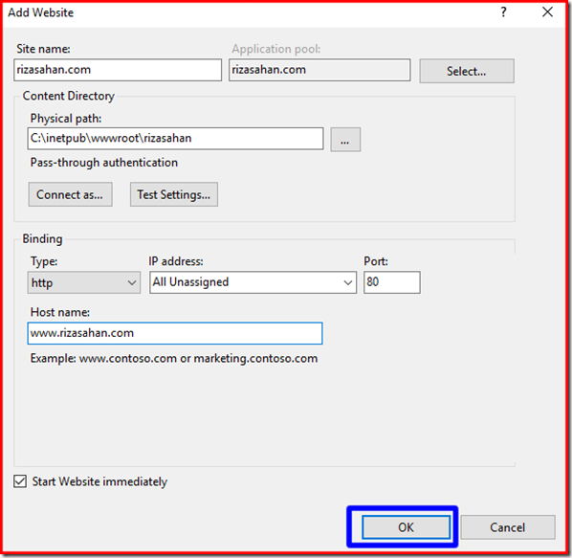
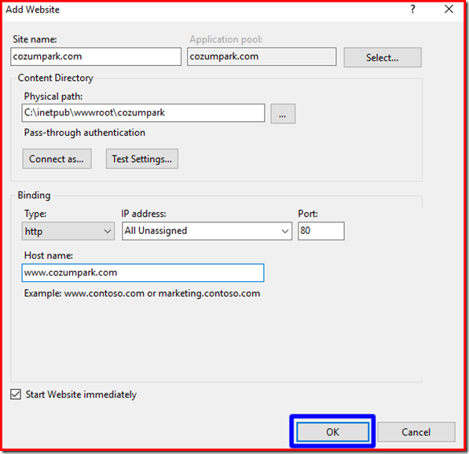
IIS Üzerinde Çoklu Site Yayımlamak
Şu anda tüm tanımlamaları kısa sürede yaptık ve işlem tamamlanmayı bekliyor. OK butonuna tıklayalım.
Yukarıdaki adımları birebir olacak şekilde www.cozumpark.com alan adı için yapalım ve OK butonu ile adımlarımızı tamamlayalım.

Slide 49
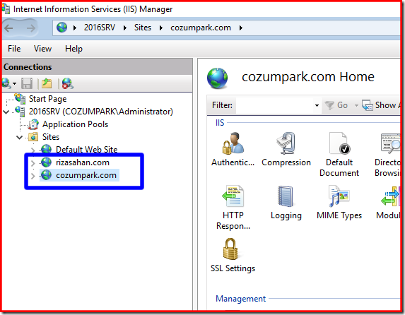
IIS Üzerinde Çoklu Site Yayımlamak
Aşağıdaki ekranlarda görüldüğü gibi sitelerimizin tanımlaması yapıldı.

Slide 50
Kaynakça
1- https://www.cozumpark.com/windows-server-2016-iis-uzerinde-coklu-site-yayinlama/ , E.T.: 28.01.2020

